Slide 1
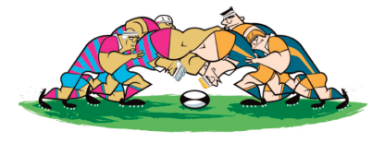
¿Qué es SCRUM?
Scrum es un marco de gestión de proyectos de metodología ágil que ayuda a los equipos a estructurar y gestionar el trabajo mediante un conjunto de valores, principios y prácticas.

Slide 2
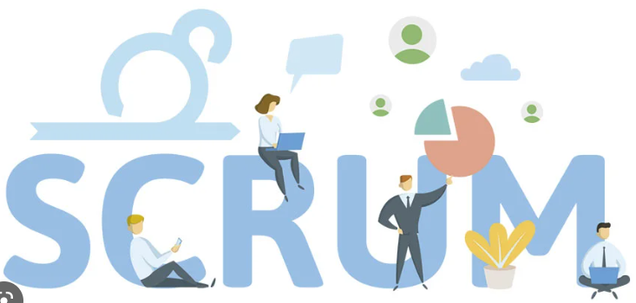
Scrum es un proceso en el que se aplican de manera regular un conjunto de buenas prácticas, para trabajar colaborativamente en equipo y obtener el mejor resultado posible de un proyecto. Estas prácticas se apoyan unas a otras y su selección tiene origen en un estudio de la manera de trabajar de equipos altamente productivos.

Slide 3
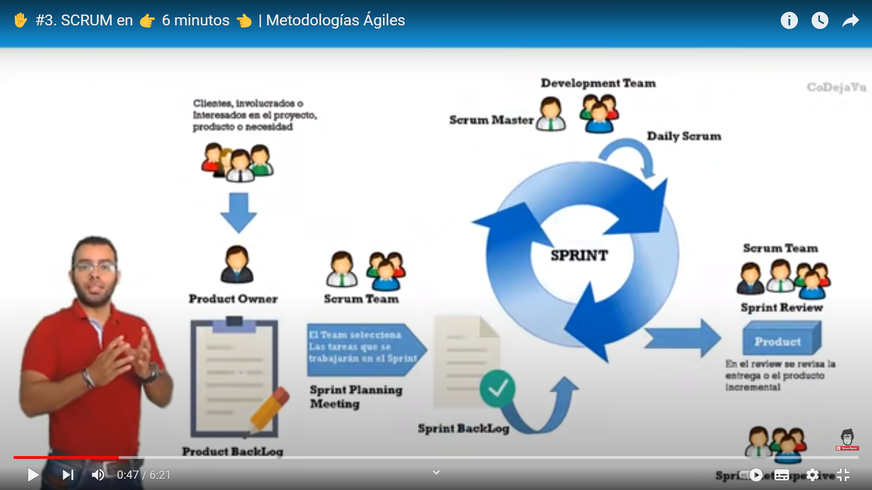
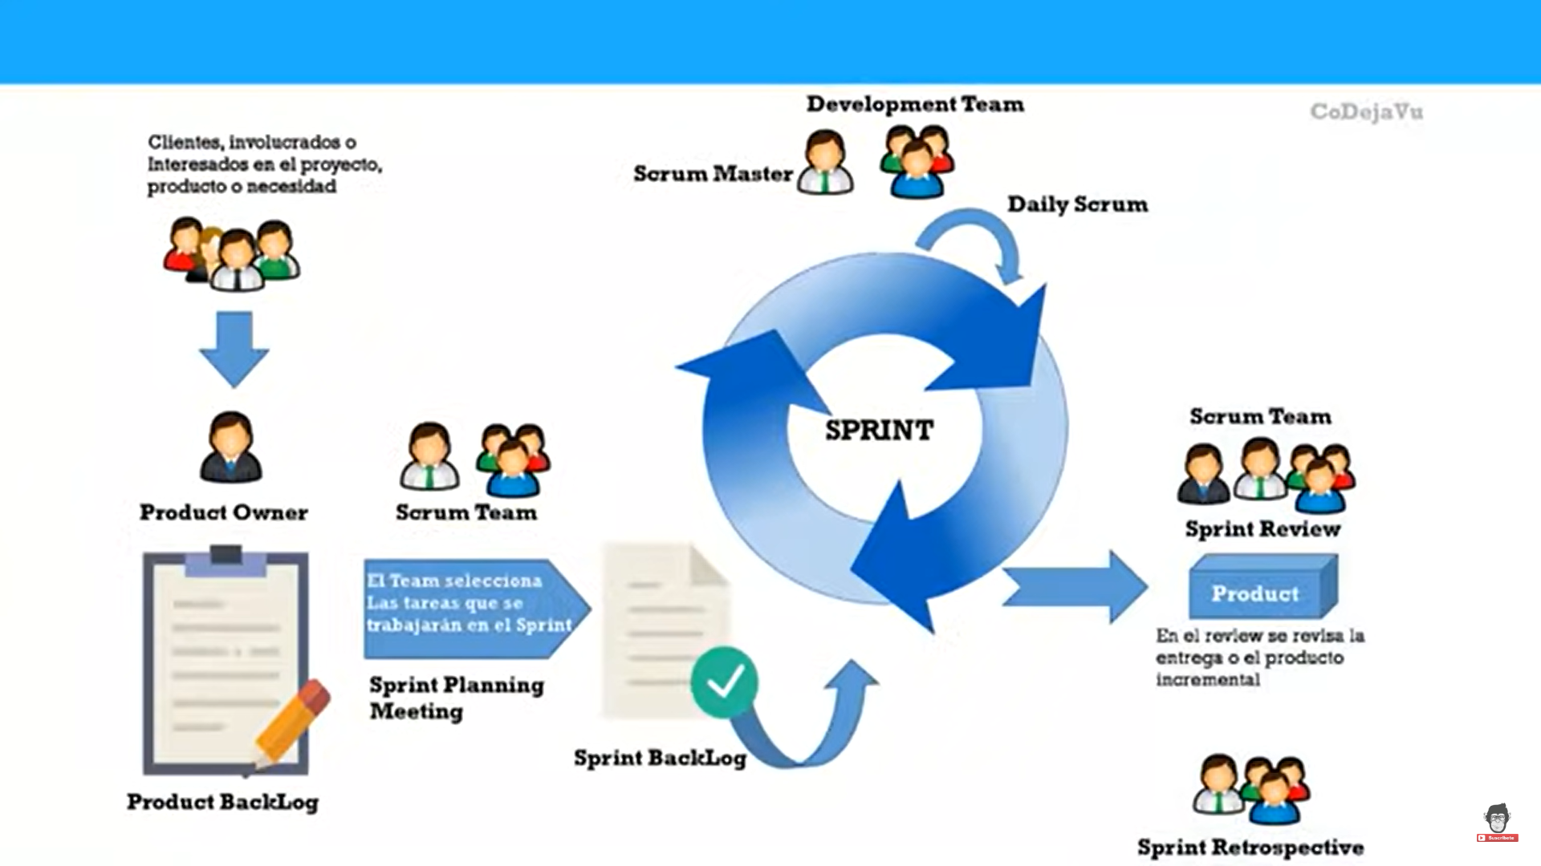
Elementos de SCRUM CAR
CEREMONIAS ARTEFACTOS ROLES

Slide 4
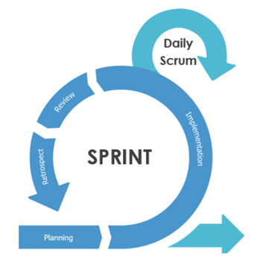
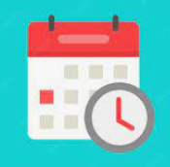
Ceremonias
El Sprint
Es un contenedor para el resto de eventos de Scrum. El Sprint es continuo, es decir, su duración no debe cambiar mientras está en marcha el desarrollo del producto, y se puede interpretar como una medida de ritmo constante a lo largo del tiempo, permitiéndonos reducir complejidad y comparar resultados a lo largo de diferentes Sprints.
De 1 - 4 semanas

Slide 5
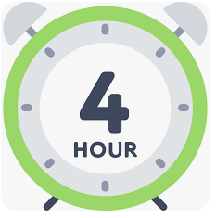
Ceremonias
Sprint Planning
Es una reunión que se realiza al comienzo de cada Sprint donde participa el equipo Scrum al completo; sirve para inspeccionar el Backlog del Producto (Product Backlog ) y que el equipo de desarrollo seleccione los Product Backlog Items en los que va a trabajar durante el siguiente Sprint. Estos Product Backlog Items son los que compondrán el Sprint Backlog.

Slide 6
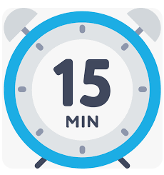
Ceremonias
Daily Scrum
Una reunión de daily Scrum, también conocida como reunión diaria, es un evento de 15 minutos y se lleva a cabo para discutir lo que se hará durante el día. Como sugiere el nombre, sucede al comienzo de cada día de desarrollo durante un sprint.
En esta ceremonia, el equipo del proyecto se reúne para responder a las siguientes preguntas:
¿Qué se hizo ayer?
¿Qué se hará hoy?
¿Hay obstáculos?

Slide 7
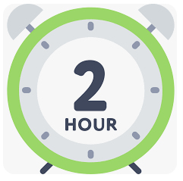
Ceremonias
Sprint Grooming o Refinement
Se evalúan cambios y pulir historias de usuario cuando estas son muy largas, Los participantes de esta reunión son todo el equipo Scrum, así como cualquier recurso adicional que considere necesario el PO y que pueda contribuir a aclarar el requerimiento.

Slide 8
Ceremonias
Sprint Review
Es la reunión que ocurre al final del Sprint, generalmente el último viernes del Sprint, donde el product owner y el Develpment Team presentan a los stakeholders el incremento terminado para su inspección y adaptación correspondientes. En esta reunión organizada por el product owner se estudia cuál es la situación y se actualiza el Product Backlog con las nuevas condiciones que puedan afectar al negocio.

Slide 9
Ceremonias
Sprint Retrospective
Ocurre al final del Sprint, justo después del Sprint Review.
El objetivo de la retrospectiva es hacer de reflexión sobre el último Sprint e identificar posibles mejoras para el próximo. Aunque lo habitual es que el Scrum Master sea el facilitador, es normal que distintos miembros del equipo Scrum vayan rotando el rol de facilitador durante la retrospectiva.

Slide 10
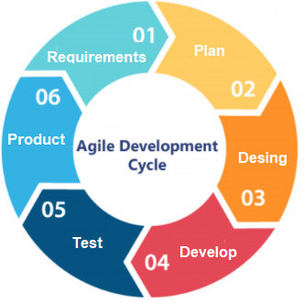
Sprint 1 Sprint 2 … Sprint N

Slide 11
Artefactos
Son aquellos elementos físicos que se producen como resultado de la aplicación de Scrum.
Los tres principales artefactos o herramientas Scrum son: el Product Backlog, Sprint Backlog y el Incremento.

Slide 12
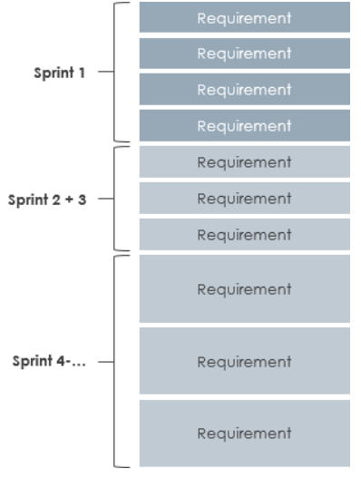
Artefactos
Product Backlog
Es un inventario que contiene cualquier tipo de trabajo que haya que hacer en el producto: requerimientos, casos de uso, tareas y dependencias. Es la principal fuente de información sobre el producto en Scrum, una lista, puede ser en cualquier formato, que contiene todos los requerimientos que necesitamos implementar en el producto.

Slide 13
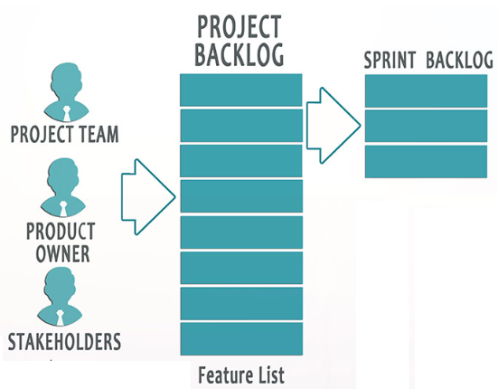
Artefactos
Sprint Backlog
Se trata de una lista de elementos en los que trabajar durante la etapa de Sprint. Estos elementos normalmente se componen de tareas técnicas más pequeñas que permiten conseguir un incremento de software terminado.
Todo el trabajo que el Development Team haya seleccionado para hacer durante el siguiente Sprint pasa al Sprint Backlog. Este artefacto es un elemento para visualizar el trabajo a realizar durante cada Sprint y está gestionado por el equipo de desarrollo.

Slide 14
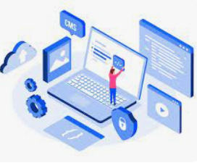
Artefactos
Incremento
Si Scrum tuviera que ser reducido a una sola cosa, sería a entregar una pieza de software terminado en cada Sprint. Un Incremento es el resultado del Sprint, es la suma de todas las tareas, casos de uso, historias de usuario y cualquier elemento que se haya desarrollado durante el Sprint y que será puesto a disposición del usuario final en forma de software, aportando un valor de negocio al producto que se está desarrollando.

Slide 15
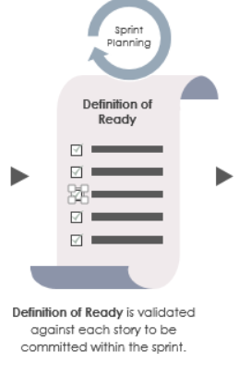
Otros artefactos
Definition of Ready (DoR)
El DoR es un documento que define los requisitos que un requerimiento (historia de usuario o similar) debe cumplir para considerase lista para que el equipo de desarrollo pueda entenderlo, valorarlo e incluirlo en un Sprint Planning con idea de añadirla en un Sprint.

Slide 16
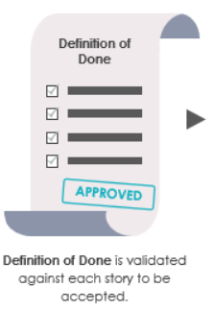
Otros artefactos
Definition of Done (DoD)
La DoD es un documento que define cuando un requerimiento (historia de usuario o similar) se considera hecho. La idea es establecer una serie de criterios comunes para especificar cuando un ítem está completamente terminado y que aplique a todos los ítems que forman parte del incremento.

Slide 17
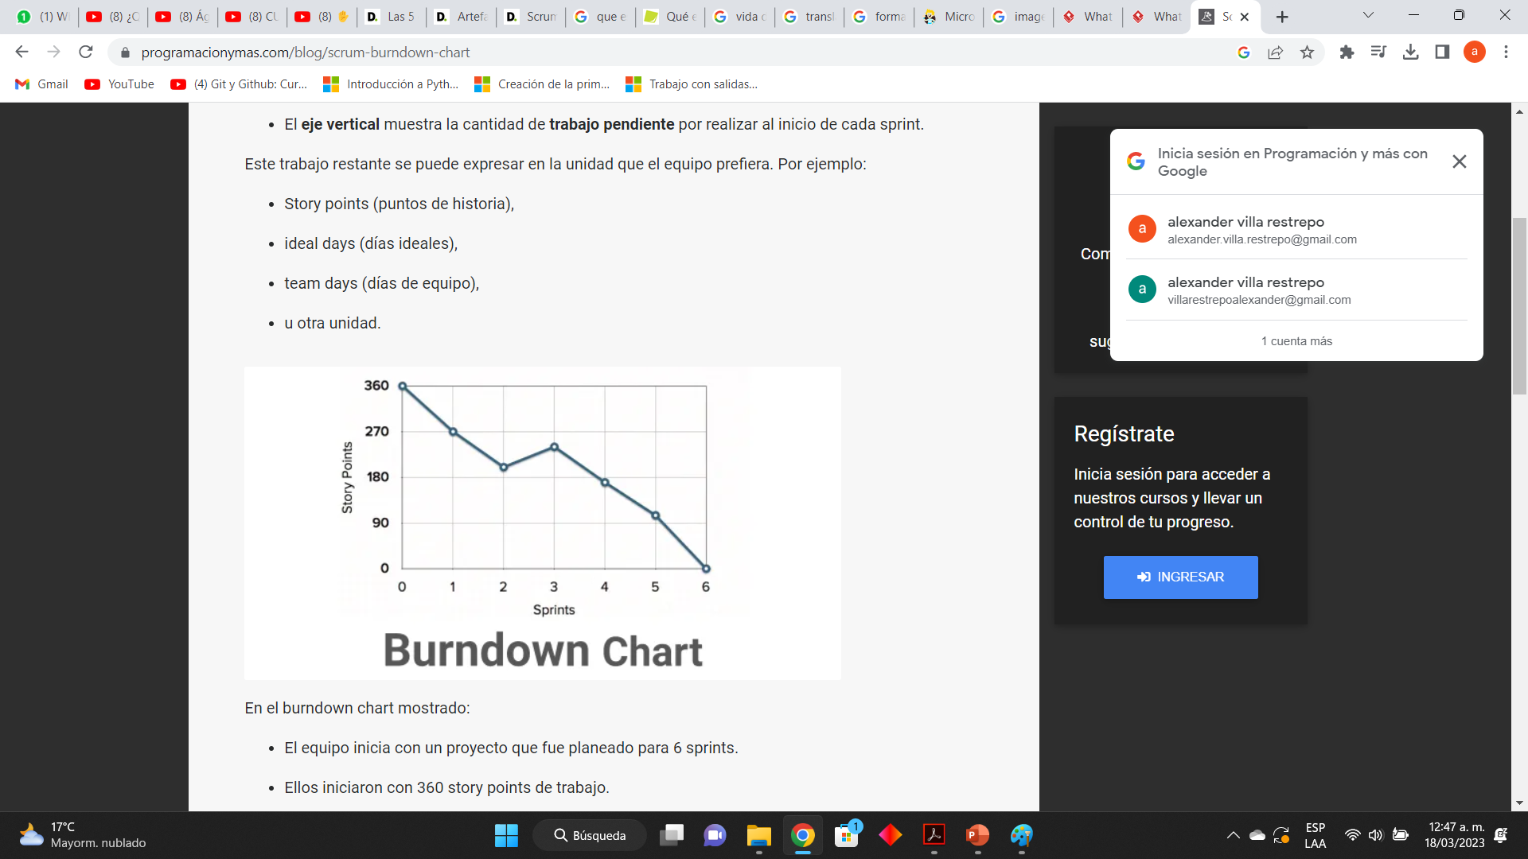
Otros artefactos
Burndown Chart
El Burndown Chart es un gráfico de trabajo pendiente a lo largo del tiempo que muestra la velocidad a la que se están completando los objetivos, requisitos, o historias de usuarios. Permite extrapolar si el equipo podrá completar el trabajo en el tiempo estimado.

Slide 18
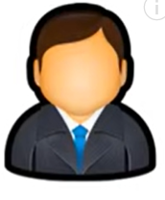
Roles
Product Owner
Es el encargado de optimizar y maximizar el valor del producto, siendo la persona encargada de gestionar el flujo de valor del producto a través del Product Backlog. Adicionalmente, es fundamental su labor como interlocutor con los stakeholders y sponsors del proyecto, así como su faceta de altavoz de las peticiones y requerimientos de los clientes.
Si el Product Owner también juega el rol de representante de negocio, su trabajo también aportará valor al producto.

Slide 19
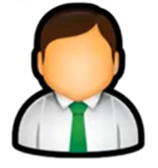
Roles
Scrum Master
El Scrum Master tiene dos funciones principales dentro del marco de trabajo: gestionar el proceso Scrum y ayudar a eliminar impedimentos que puedan afectar a la entrega del producto. Además, se encarga de las labores de mentoring y formación, coaching y de facilitar reuniones y eventos si es necesario.

Slide 20
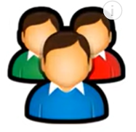
Roles
El equipo de desarrollo
Suele estar formado por entre 3 a 9 profesionales que se encargan de desarrollar el producto, auto-organizándose y auto-gestionándose para conseguir entregar un incremento de software al final del ciclo de desarrollo.

Slide 21
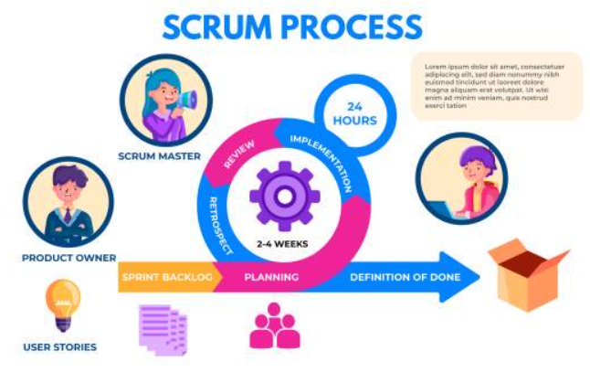
Continuará

